Slide 1

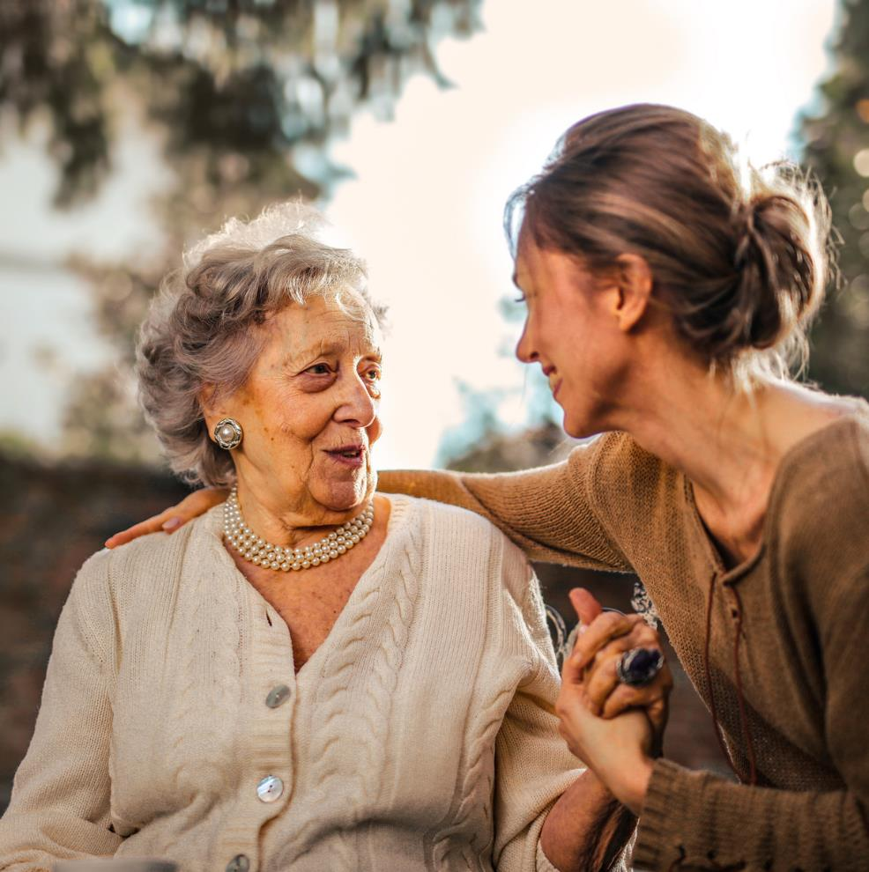





STORIA DI UN LUOGO
COME SCOPRIRE NELLA VOSTRA ZONA LUOGHI INTERESSANTI CHE RACCONTANO UNA STORIA E COME RACCONTARLI ALLE NUOVE GENERAZIONI?
M2W3-M01

Slide 2
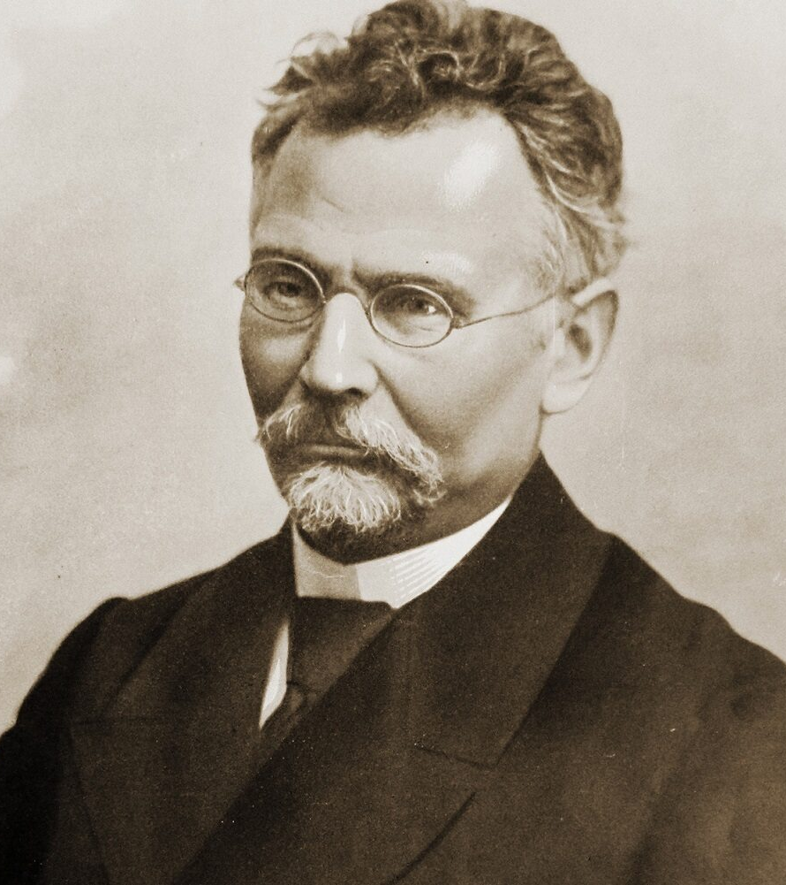
OBIETTIVO DEL WORKSHOP:
I partecipanti scopriranno un luogo interessante associato a un personaggio storico e impareranno a parlarne in modo interessante adattando il linguaggio ai giovani ascoltatori.

Slide 3
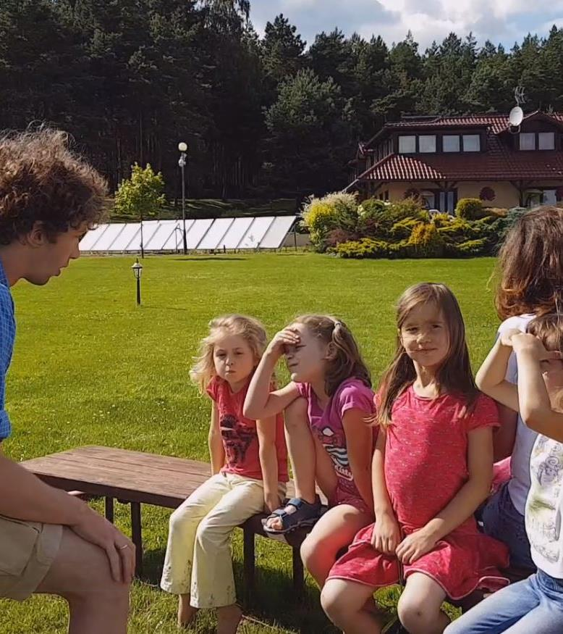

RACCONTO DI STORIE
Raccontare una storia

Slide 4
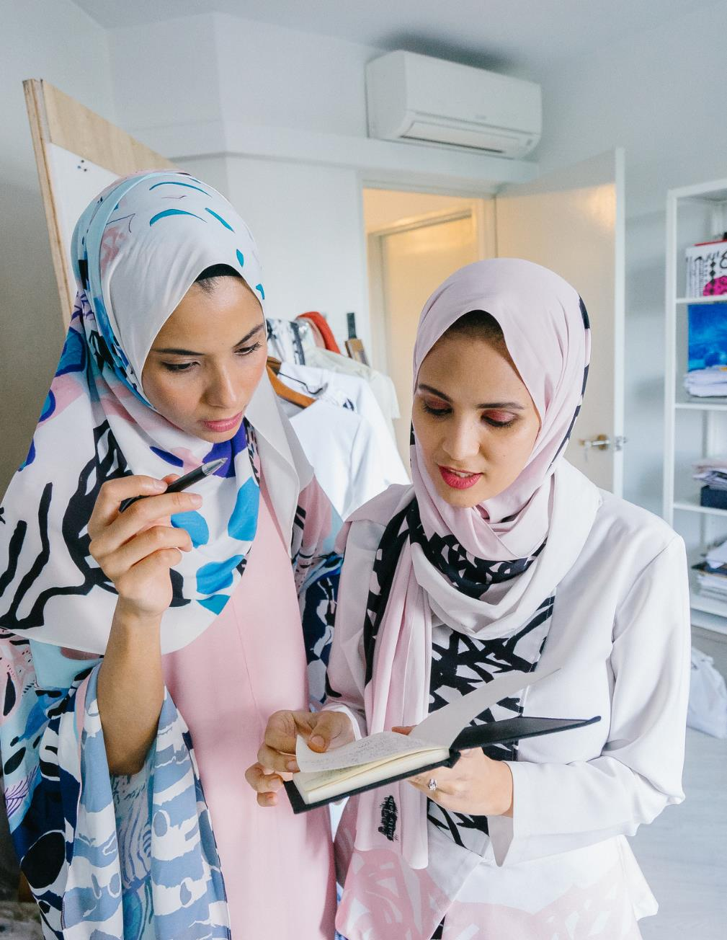
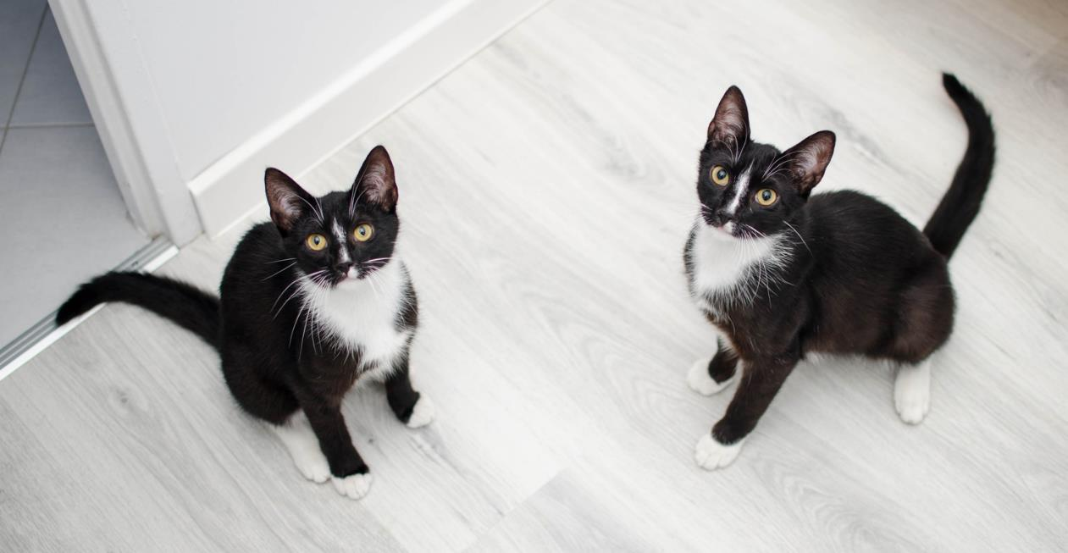
La narrazione è un processo che richiede il coinvolgimento del narratore e dell'ascoltatore allo stesso tempo.

Slide 5
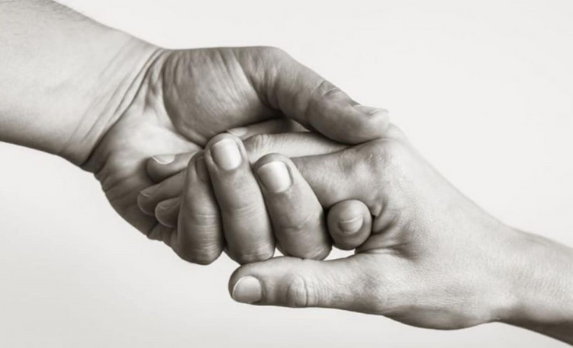



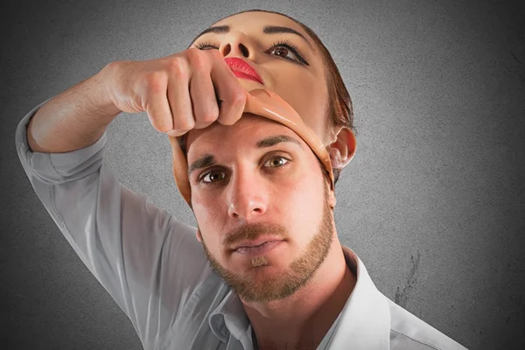
Principi per la creazione di una buona storia
  CONNESSIONE
  EMOZIONI
  AUTENTICITÀ

Slide 6

La narrazione è un processo che richiede il coinvolgimento del narratore e dell'ascoltatore allo stesso tempo.
narratore
ascoltatore

Slide 7
PIANO STORICO N. 1
1
  2
  3
INTRODUZIONE
SVILUPPO
CONCLUSIONE
NAPISZ SWÓJ PIERWSZY TEMAT LUB POMYSŁ
Tentativo di soluzione del problema da parte del protagonista
Presentare il protagonista e il suo problema
Risoluzione del problema e conclusione

Slide 8



1
Inizio
PIANO STORICO N. 2
2
Problema
Tentativo fallito di risolvere il problema
3
4
Risolvere il problema
5
Conclusione

Slide 9
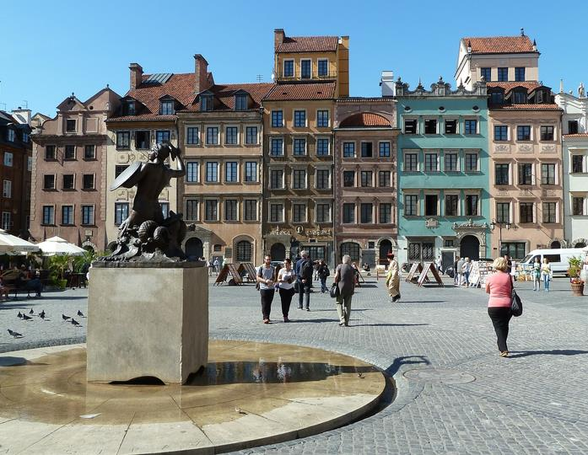
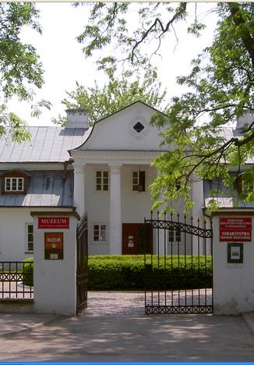
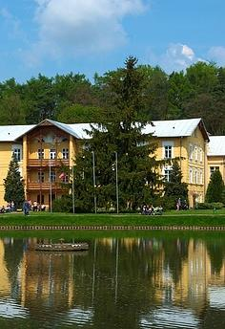
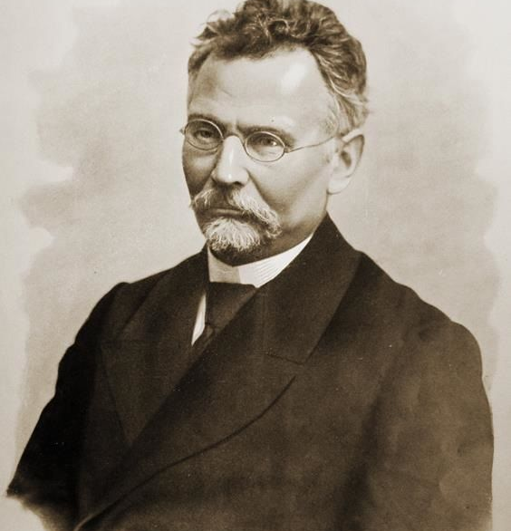
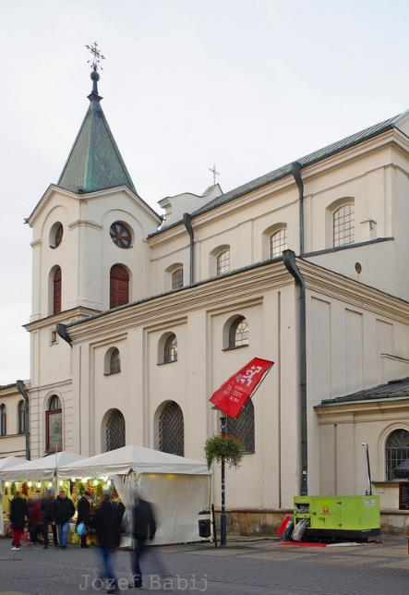
Seguendo le orme di Bolesław Prus

Slide 10

COME PARLARE AI GIOVANI IN MODO CHE VOGLIANO ASCOLTARE?
brevemente
in modo accattivante
chiaramente
emotivamente
illustrativamente

Slide 11



LAVORO DI GRUPPO
GRUPPO 1
GRUPPO 2
GRUPPO 3

Slide 12
Lavoro di gruppo
GRUPPO 1
GRUPPO 2
GRUPPO 3
Compito n. 1
Compito n. 2
Compito n. 3

Slide 13
FOGLIO DI LAVORO 1/5
CREARE UNA STORIA PERSONALE UTILIZZANDO IL METODO DELLO STORYTELLING
Inizio
Presentate la storia, il protagonista e il contesto, descrivendo perché è importante nella vostra storia. Ricordate che a questo punto dovete già sapere come finirà la storia e cosa volete dire al vostro pubblico.
I vostri appunti

Slide 14
FASCICOLO 2/5
CREARE UNA STORIA PERSONALE UTILIZZANDO IL METODO DELLO STORYTELLING
Delineate il problema affrontato dall'eroe della vostra piccola patria che avete raffigurato e descrivete perché è così significativo per lui/lei (anche voi potete essere questo eroe).
Problema
I vostri appunti

Slide 15
FASCICOLO 3/5
CREARE UNA STORIA PERSONALE UTILIZZANDO IL METODO DELLO STORYTELLING
Descrivete il primo tentativo fallito del protagonista di affrontare un problema dalla sua prospettiva individuale. Descrivete cosa ha provato il protagonista in quel momento e come questo fallimento lo ha colpito.
Tentativo fallito di risolvere il problema
I vostri appunti

Slide 16
FOGLIO DI LAVORO 4/5
CREARE UNA STORIA PERSONALE UTILIZZANDO IL METODO DELLO STORYTELLING
Descrivete la situazione che ha portato alla risoluzione del problema, prestando particolare attenzione agli elementi che possono suscitare emozioni.
I vostri appunti
Risolvere il problema

Slide 17
FOGLIO DI LAVORO 5/5
CREARE UNA STORIA PERSONALE UTILIZZANDO IL METODO DELLO STORYTELLING
Concludete la storia con una sorta di conclusione che sia significativa per il vostro pubblico.
Conclusione
I vostri appunti

Slide 18
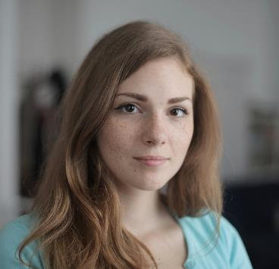
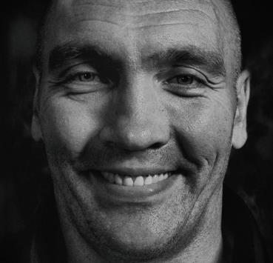
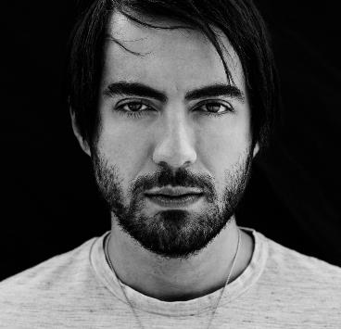
Rappresentante del Gruppo 1
PRESENTAZIONE DELLE STORIE PREPARATE IN GRUPPO
Rappresentante del Gruppo 2
Rappresentante del Gruppo 3

Slide 19

RIAFFERMARE I PRINCIPI DELLO STORYTELLING
Inizio
1
  Problema
  2
  3
  Tentativo fallito di risolvere il problema
  Risolvere il problema
  4
  Conclusione
  5

Slide 20

DISCUSSIONE

Slide 21

GRAZIE PER L'ATTENZIONE

